Slide 1


История и методология науки и техники в области биотехнических систем и технологий
Лекция №4 – история и методология развития
акустических методов

Slide 2
Лекция 1 - История биохимии и биофизики
Биоорганическая химия, развитие теории матричного синтеза

Slide 3
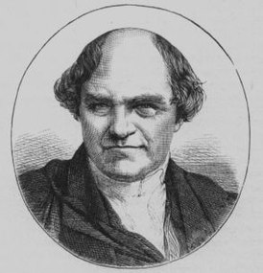

1837г: Вильям Уэвелл - рождение истории науки
В 1818 году Уэвелл был президентом Общественного союза Кембриджа (англ. Cambridge Union Society). С 1817 года преподаватель Тринити-колледжа. С 1828 по 1832 годы профессор минералогии и с 1838 по 1855 годы профессор философии морали в Кембриджском университете.
В 1820 году был выбран членом Лондонского королевского общества. В 1837 году награждён Королевской медалью.
Умер 6 марта 1866 г.
1837 - В.Уэвелл "История индуктивных наук от древнейшего и до настоящего времени".
Уэвеллом впервые были придуманы английские термины «наука» — science и «учёный» — scientist (в его работе «Философия индуктивных наук», 1840 год): «…нам крайне нужно подобрать название для описания занимающегося наукой вообще. Я склонен называть его Учёным».
На собраниях кембриджского ботаника профессора Генсло, которые в 1837г. положили начало Реевскому клубу в Кембридже, Дарвин познакомился с У.Уэвеллом.(Дарвин Ч. Собрание сочинений. Т1., XXIII)

